Slide 1



République Algérienne Démocratique et Populaire Ministère de l’Enseignement Supérieur et de la Recherche Scientifique Université d’Ibn Khaldoun – Tiaret Département Informatique
Présentation sur le SGBD SQLite
Réalisé par :
Madene Malika
Madoune Sid Ali
Nadjem Nour El Imane
Zegai Houari
ZIDANE Souhila
Enseignant du module:
Mme
2017/2018

Slide 2
Plan
Introduction & Présentation générale
Outil choisi & installation
Les langage & les interfaces
Métadonnées & transaction
Sécurité & droits d’accés
Avantage & inconvénients
Difficultés rencontrés durant le travail

Slide 3
Introduction & Présentation générale

Slide 4
Introduction
Un système de gestion de base de données (SGBD) est un logiciel système servant à stocker, manipuler, gérer et partager des informations dans une base de données. C’est l’intermédiaire entre l’utilisateur et la BDD.

Slide 5



Définition
SQLite Est une bibliothèque open source, écrite en langage C, (crée par Dr Richard Hipp et publié en août 2000) qui propose un moteur de BDD relationnelle accessible par le langage SQL, sa particularité est de ne pas reproduire le schéma habituel client-serveur mais d'être directement intégrée aux programmes.
Bibliothèque
SQLite
Fichier stocké
Importée et utilisée dans
le code

Slide 6
Caractéristique
Gratuit et Open source
Portabilité
Base de donnée interne
(embarquée)
SQLite
Gestion des droits
A zero-configuration
Valable pour tous les langages de programmation populaires (java,c++,PHP…)

Slide 7
Utilisation

Slide 8
Outil choisi & Installation

Slide 9
Les langages & Les interfaces

Slide 10

Importances des Interfaces SGBD
Le SGBD comme toute les entités logicielle nécessite une interface pour :
Accéder et exploiter les différents services et fonctionnalités
Contrôler le bon fonctionnement du systèmes
Maintenance du système

Slide 11
Interfaces SQLite ?!!
Existe-t-il un moyen permettant d’accèder aux services d’SGBD SQLite?
Comment peut-on interroger une BDD SQLite ?

Slide 12




Interfaces SQLite
L’utilisation des interfaces interactives
L’utilisation d’interface SQL programmée
L’usage des Fromes (écrans saisie / édition )

Slide 13


Utilisation d’Interface Interactive
C’est l’interrogation du SGBD SQLite Via les Commande
L’utilisation d’outils SQLite comme « BD Browser for SQLite »
L’utilisation du langage SQL à travers la ligne de commande

Slide 14
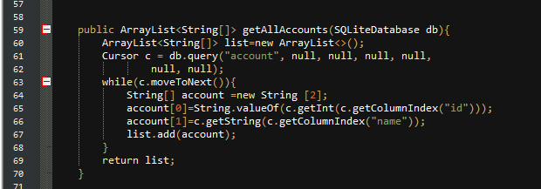
L’utilisation d’interface programmée
C’est l’interrogation du SGBD SQLite Via Un langage de programmation en utilisant SQL
Exemple :
Scan complet de la table Compte en utilisant le langage JAVA sous Android

Slide 15
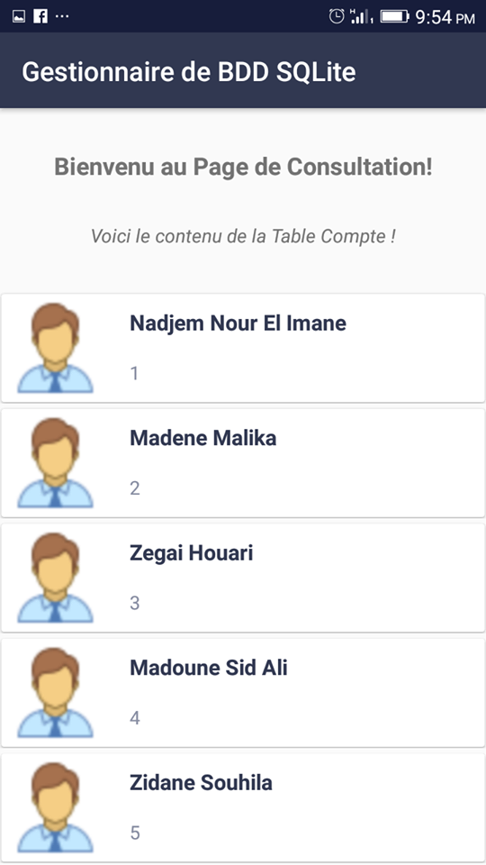
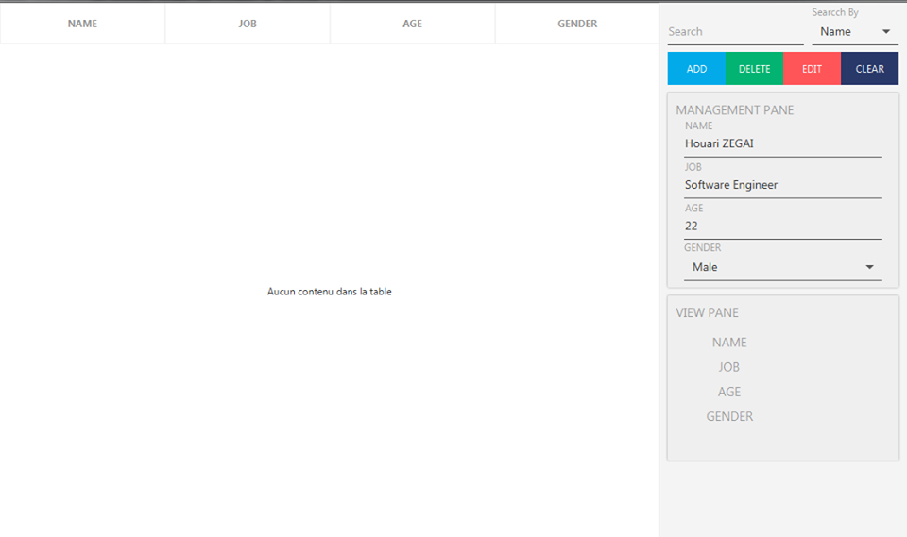
Utilisation des Fromes
C’est l’accès au SGBD SQLite Via Une application d’utilisateur final ( UI )

Slide 16
Sécurité & Droits d’accès

Slide 17
Importance de Sécurité dans un SGBD
Assurer la Confidentialité : protection contre le vol d’information par les intrus
Assurer l’intégrité des données
Empêcher l’accès non autorisé ( attaque )

Slide 18


Les Droit d’accès en SQLite
L’SGBD SQLite ne fournis pas un mécanisme de Contrôle et d’attribution des droits d’accès
Le seul Contrôle d’accès est celui qui est fournis par le Système d’exploitation de la machine

Slide 19
Pour quoi l’absence des Droit d’accès en SQLite?
Nombre d’utilisateur Limité
Considéré comme étant des fichier structuré de système
Probabilité d’attaque où d’intrusion est très faible

Slide 20
Métadonnées & Transactions

Slide 21
Les verrous
Il y a 5 états de verrous, pour chaque état il y a un verrou correspondant (sauf UNLOCKED qui n’a pas besoin de verrou) :
UNLOCKED : Aucune session n’effectue de traitement sur les données de la base.
SHARED : dans cet état, plusieurs sessions peuvent lire les données simultanément, mais pas les écrire.
RESERVED : Une session à la fois maintiens le droit d’écrire sur la base de données, cet état peut coexister avec d’autres états SHARED. Les modifications faites sont mises en cache et ne sont pas réellement écrites sur le disque.

Slide 22
EXCLUSIVE : Lorsque la session souhaite valider les modifications (ou transactions).
PENDING : Signifie que le processus qui détient le verrou veut écrire dans la base de données dès que possible et attend que tous les verrous SHARED en cours soient effacés pour pouvoir obtenir un verrou EXCLUSIVE.

Slide 23
Les types de transactions
DEFERRED : Par défaut une transaction est DEFERRED (n’acquiert aucun verrou jusqu'à ce que cela soit nécessaire).
IMMEDIATE : Une transaction IMMEDIATE tente d'obtenir un verrou RESERVED dès que la commande BEGIN est exécutée.
EXCLUSIVE : Une transaction EXCLUSIVE obtient un verrou EXCLUSIVE sur la base de données. Elle garantit qu'aucune autre session n'est active dans la base de données et que vous pouvez lire ou écrire en toute impunité.

Slide 24
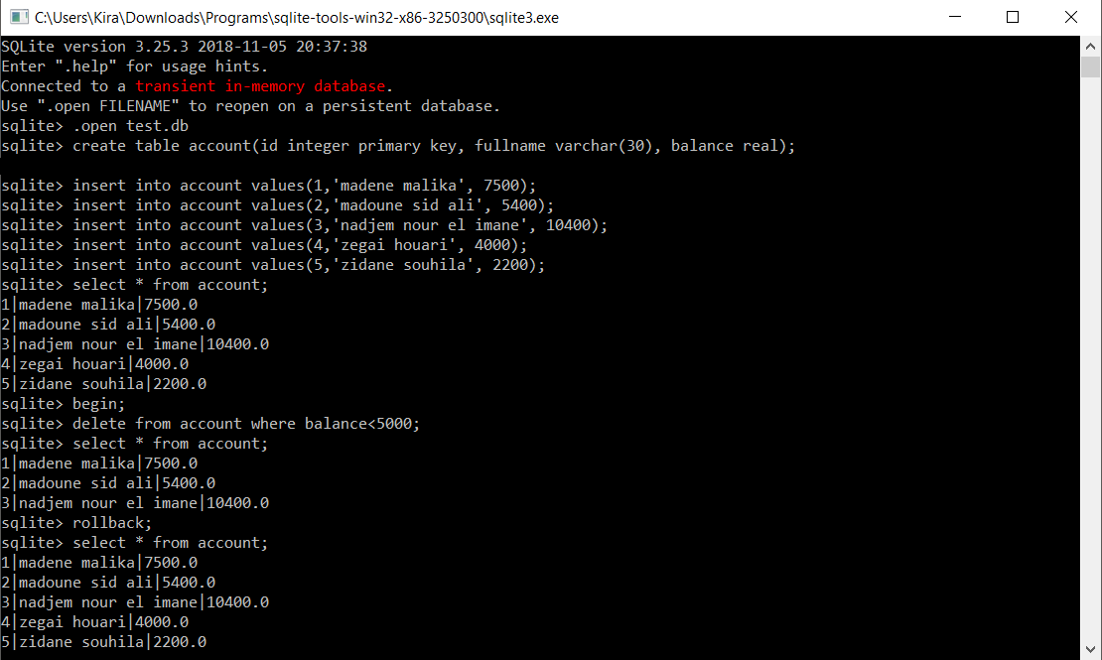
BEGIN et ROLLBACK
Exemple :
Suppression d’un tuple de la table account, puis annulation de la suppression en faisant un rollback

Slide 25
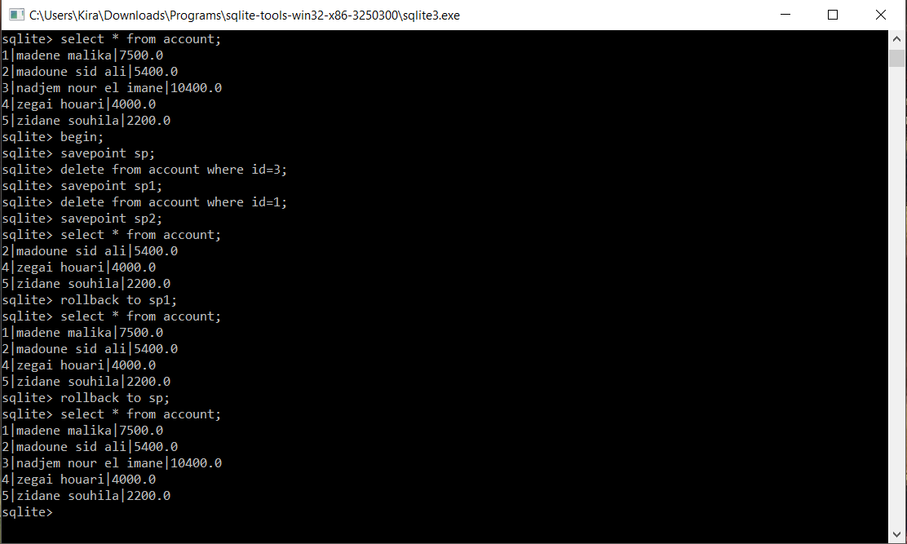
SAVEPOINT et ROLLBACK TO
Exemple :
Créer des point de retour avec savepoint, et faire un retour avec rollback to

Slide 26
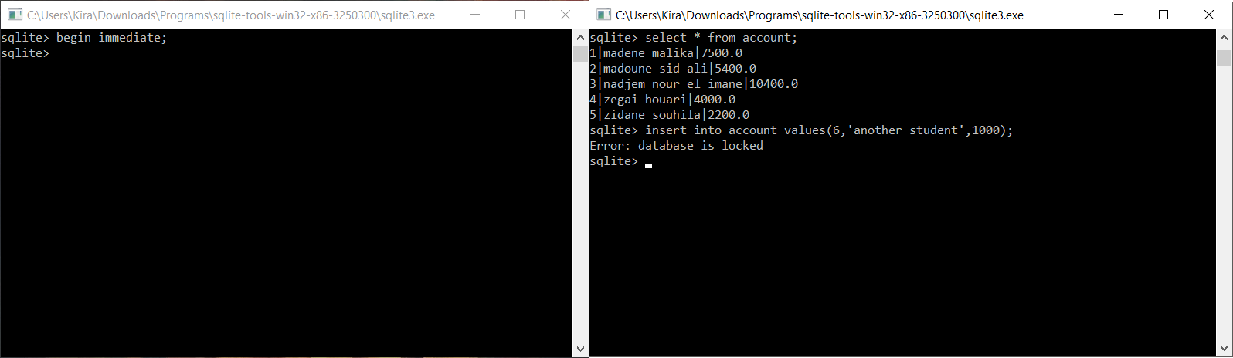
BEGIN IMMEDIATE
Exemple :
Deux sessions simultanément, le verrou écriture est activé
1
2
3

Slide 27
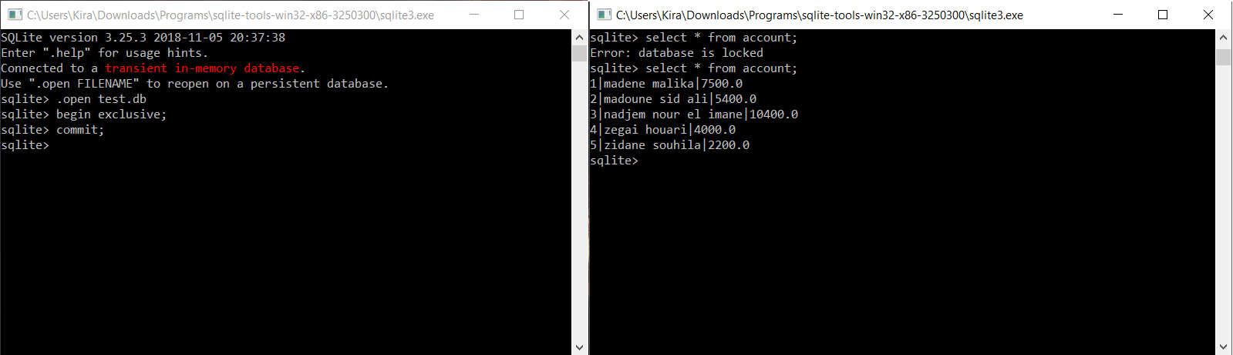
BEGIN EXCLUSIVE et COMMIT
Exemple :
Deux sessions simultanément, les verrous écriture et lecture sont activés
2
1
4
3

Slide 28
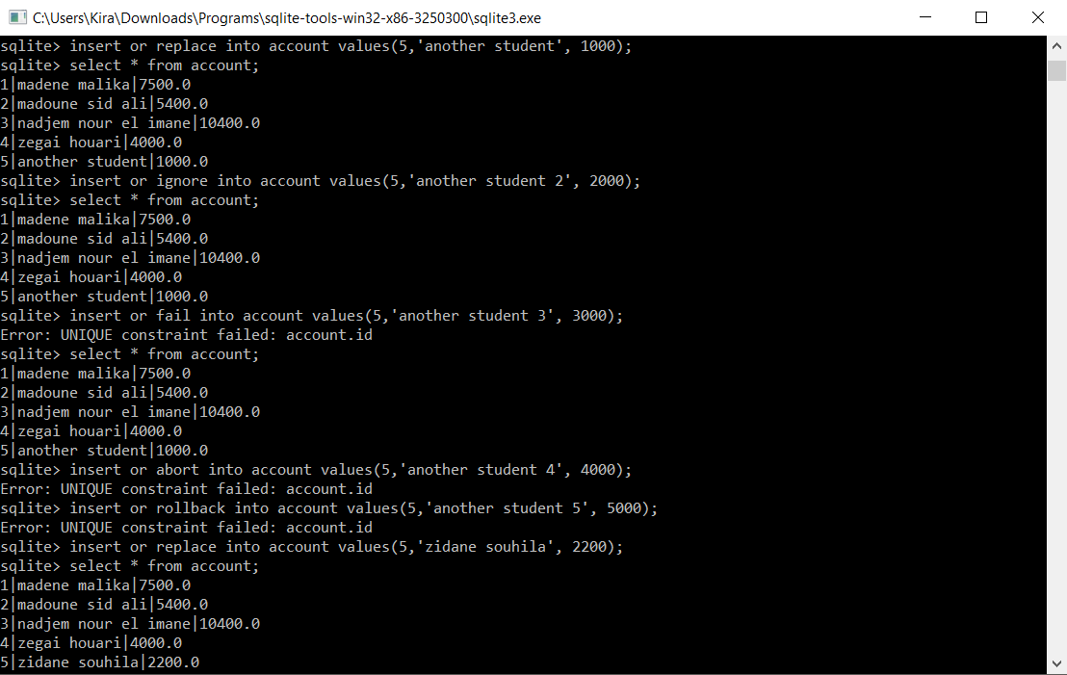
REPLACE, IGNORE, FAIL, ABORT
Exemple :
Insertion de données qui violent les contraintes d’intégrité

Slide 29
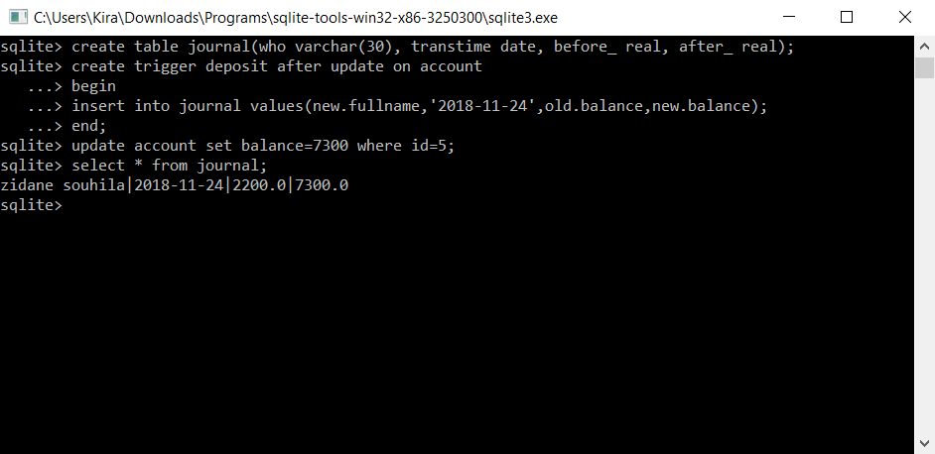
Journalisation avec TRIGGERS
Exemple :
sauvegarde d’un journal de transaction à l’aide d’un trigger.

Slide 30
Avantages & Inconvénients

Slide 31
Difficultés rencontrés durant le travail

